Slide 1
Undervisning för psykisk hälsa
– med fokus på fysisk aktivitet (lektion 3)
Undervisnings­materialet har tagits fram av Nationellt resurscentrum för biologiundervisning (2026) i samarbete med Marie Graffman-Sahlberg (Fil. Lic., leg. lärare i Idrott & Hälsa) och Johan Persson (leg. lärare i Idrott & Hälsa), båda verksamma vid Katedralskolan i Uppsala. Erik Allard (leg. lärare i Psykologi och Idrott & Hälsa) och Mikaela Hilbertsson (leg. lärare i Naturkunskap & Idrott och Hälsa), båda vid Polhemskolan i Lund, har granskat och gett förslag på kompletteringar. Materialet har även granskats och kompletterats av Siri Helle, leg. Psykolog, samt av representanter för Svenska idrottslärarföreningen.
Allt material finns samlat på www.bioresurs.uu.se

Slide 2
Hur hänger kondition ihop med psykisk hälsa?
Tro och mening
Känslor
ANDTS
Fysisk aktivitet
Tankar
Stress
Hälsa
Relationer
Sömn
Fritids-intressen
Åter-hämtning
Studie-vanor
Kost
Sexualitet
Coping - strategier
Notes:
Översiktsbild som visar delar som kan ingå i undervisning om psykisk hälsa.
Svart text motsvarar innehållet i de moduler som ingår i undervisningsmaterialet.
Vit text för delar som för närvarande inte ingår i undervisningsmaterialet.
Röd färg för den modul som tas upp i denna PPT.
Modulen om fysisk aktivitet är utvecklad framförallt för genomförande av undervisning i ämnet Idrott- och hälsa.
Innehållet går utmärkt att kombinera med undervisning i biologi och naturkunskap.
Syftet med modulen Fysisk aktivitet är att ge eleverna
Kunskap om varför fysisk aktivitet är viktigt för psykisk hälsa
Kunskap om och praktisk tillämpning av olika typer av konditionsstärkande aktiviteter
Planering, genomförande samt utvärdering av resultat kopplade till en laborativ undervisningsmodell med tema kondition, där den egna fysiska och psykisk hälsan står i centrum.
Innehållet i modulen behandlar följande centrala innehåll i Idrott- och hälsa
Grundskolan (Lgr22)
Åk 7 – 9: Rörelse
Komplexa rörelser i lekar, spel, idrotter och andra rörelseaktiviteter, inom­hus och utomhus.
Träningslära: konditionsträning, koordinationsträning, styrketräning och rör­lighetsträning utifrån olika ändamål och individuella behov.
Olika verktyg, däribland digitala för att planera, genomföra och värdera rörelse­aktiviteter.
Åk 7 – 9: Hälsa och levnadsvanor
Planering och genomförande av olika aktiviteter utifrån hur de påverkar olika aspekter av fysisk förmåga och olika aspekter av hälsa.
Undersökande av möjligheter till daglig rörelse i närmiljön.
Samtal om upplevelser av olika aktiviteter och värdering av hur de påverkar olika aspekter av fysisk förmåga och olika aspekter av hälsa.
Gymnasiet (Gy25)
Kroppslig förmåga:
En bredd av motions- och idrottsaktiviteter som utvecklar en allsidig kroppslig förmåga, däribland dans.
Grundläggande anatomi och fysiologi i relation till rörelseaktiviteter.
Praktisk tillämpning av olika träningsmetoder, däribland metoder för konditions-, styrke- och koordinationsträning.
Effekter av olika träningsmetoder.
Planering och genomförande av rörelseaktivitet samt utvärdering av resultat.
Digitala hjälpmedel för träning och hälsa, till exempel pulsmätare, stegräknare och träningsappar.
Levnadsvanor och hälsa:
Olika hälsofaktorer som påverkar fysisk, psykisk och social hälsa, till exempel kost, sömn och stress.

Slide 3
Lektion 3 – med laboration 2
Teori om syreupptag och BDNF
Om olika HF-värden
Laboration 2 – Pulslabben, testa olika övningar och mäta puls

Slide 4
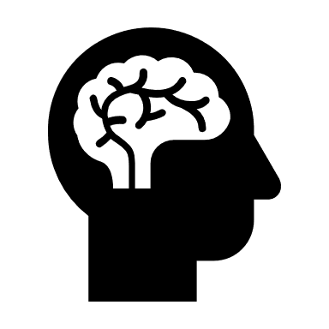



Mer syre till hjärnan!
750 ml blod/minut
20% O₂
Alla celler behöver syre
Hjärnan 2 % av kroppsvikten
Hjärnan 20% av syret
Fysisk aktivitet ökar blodflödet i hela kroppen – inklusive hjärnan
800-900 ml blod/minut
Mer O₂
+ mer BDNF (Brain Derived Neurotrophic Factor)
→ ökad koncentrationsförmåga
→ lättare att minnas
Notes:
I vila får hjärnan cirka 750 ml blod varje minut.
Syret som följer med blodet förbrukas inne i hjärnan så mycket att det motsvarar cirka 20% av hela kroppens syrebehov. Imponerande mycket, då hjärnan bara utgör cirka 2% av kroppsvikten.
Fysisk aktivitet där pulsen ökar, ökar blodflödet i hela kroppen, inklusive hjärnan.
Det kan ge så mycket som 10-20% mer syre till hjärnan genom ett ökat blodflöde.
Mer syre gör det möjligt för högre aktivitet i hjärnan.
Men med ökad cirkulation kan hjärnan även få in andra viktiga ämnen som påverkar hur den fungerar.
BDNF – brain derived neurotrophic factor – är ett sådant ämne som visat sig ha skyddande effekt på hjärnan.
BDNF påverkar vår förmåga att koncentrera oss och att skapa minnen.
I musklerna finns ett slags förstadium till BDNF (proBDNF). När vi använder musklerna kan det släppas ut i blodet och bilda aktivt BDNF som kan nå hjärnan. Fysisk aktivitet där vi använder musklerna och ökar blodflödet leder alltså till mer BDNF i hjärnan.
Att använda muskler och röra på sig så att pulsen ökar ger bra förutsättningar att lära sig och minnas, mycket på grund av BDNF, men även av att få bra tillgång till syre till hjärnan.
Övergång till nästa bild:
Syret tas upp i lungorna.
Källa:
Edman, S., Starck, J., Corell, L., Hangasjärvi, W., Finckenstein, A., Reimeringer, M., Reitzner, S., Norrbom, J., Moberg, M., & Walden, F. (2025). Exercise‐induced plasma mature brain‐derived neurotrophic factor elevation in children, adolescents and adults: influence of age, maturity and physical activity. The Journal of Physiology, 603(8), 2333–2347. https://doi.org/10.1113/JP288170

Slide 5
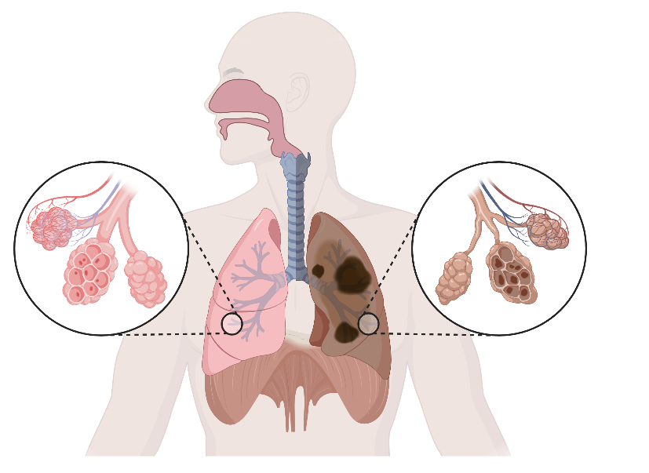
Syreupptag
Från luften till blodet
Lungor
Alveoler
Kapillärer
Diafragma
Created in BioRender. Berglund, A. (2026) https://BioRender.com/kzsfg2a
Notes:
Bilden visar en person med friska lungblåsor (alveoler) till vänster, och skadade lungblåsor till höger.
Lungornas fina lungblåsor (alveolerna) har väggar som är så tunna att syremolekylerna kan passera igenom in till blodet där de röda blodkropparna (fyllda av transportproteinet hemoglobin) binder syret och transporterar det till behövande organ och vävnader.
Kontaktytan mellan alveolerna totalt i en frisk människas två lungor är mellan 70-100 kvadratmeter.
Hos en person som röker blir alveolerna inflammerade och de tunna väggarna bryts ner (jämför med bilden, skadade lunbgblåsor till höger). Färre små alveoler gör att ytan minskar. De som drabbas av KOL kan ha så lite som hälften av den friska kontaktytan.
När vi andas använder vi dels diafragman, en muskel som ligger mellan brösthålan och bukhålan och dels revbensmusklerna i bröstkorgen.
Andningen styrs mycket av det självgående autonoma nervsystemet utan att vi behöver tänka på det.
Men vi kan påverka andningen, exempelvis med andningsövningar.
Att andas ”med magen”, det vill säga att aktivera diafragman, kan i sin tur aktivera vagusnerven som kan aktivera ”bromsen” som gör att vi slappnar av.
Övergång till nästa bild:
Andningen ser till att vi fyller på med syre i lungorna, och därifrån går syret in i blodet som pumpas runt med hjälp av hjärtat.

Slide 6
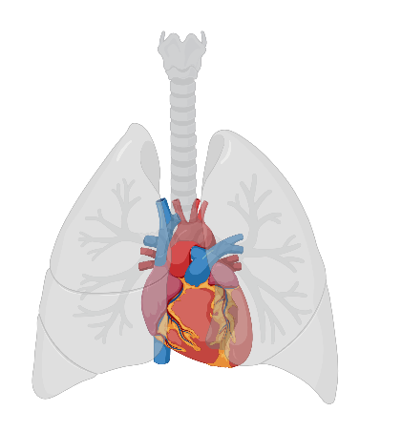
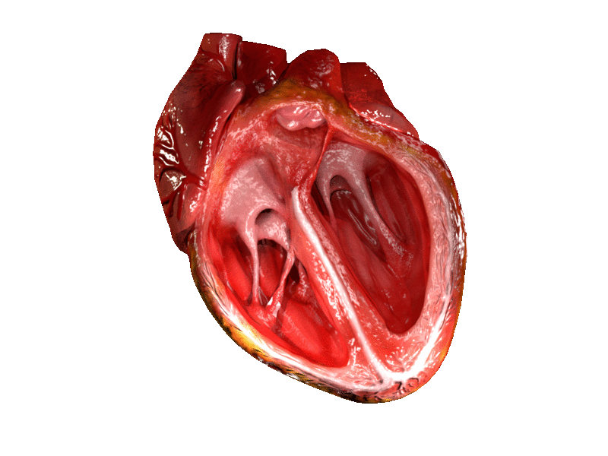
Hjärtat = pumpen
Aortan (stora kroppspulsådern)
(syrerikt blod till hela kroppen)
Lungartär
(syrefattigt blod till lungorna)
Hjärtat
Förmak hö/vä
Kammare hö/vä
Klaffar
(hindrar baksug)
DrJanaOfficial, CC BY-SA 4.0 <https://creativecommons.org/licenses/by-sa/4.0>, via Wikimedia Commons
Created in BioRender. Berglund, A. (2026) https://BioRender.com/r2bjbtx
Notes:
HJÄRTAT är den muskel som drar ihop sig så att det syrerika blodet pumpas ut i kroppen
Pulshöjande aktiviteter = tränar hjärtmuskeln, och ökar cirkulationen i kroppen.
PÅ 1177 finns en bra animering (video, 55 sekunder) som tydlig förklarar hur hjärta och lungor arbetar tillsammans (stora och lilla kretsloppet):
https://www.1177.se/liv--halsa/sa-fungerar-kroppen/hjarta-och-blodomlopp/
Övergång till nästa bild:
Hela kroppen syresätts.

Slide 7
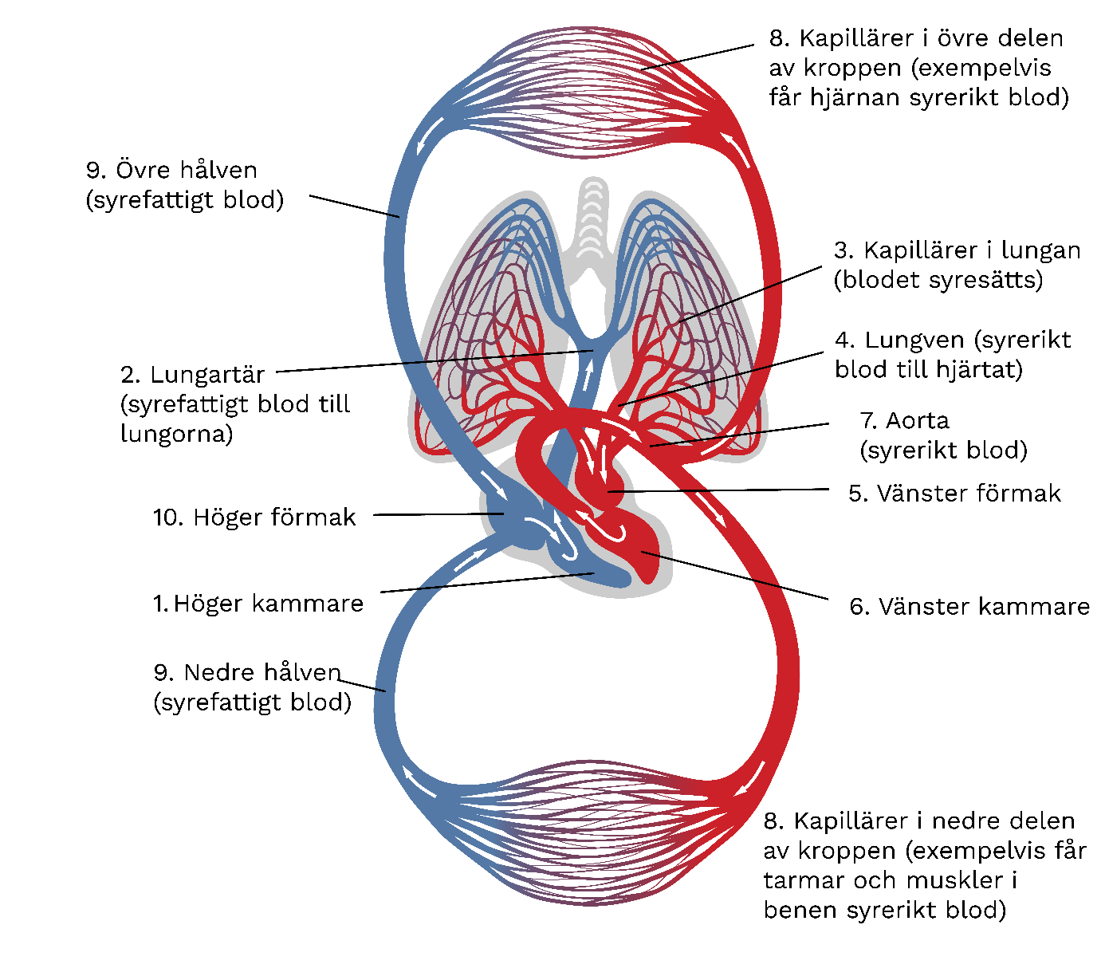
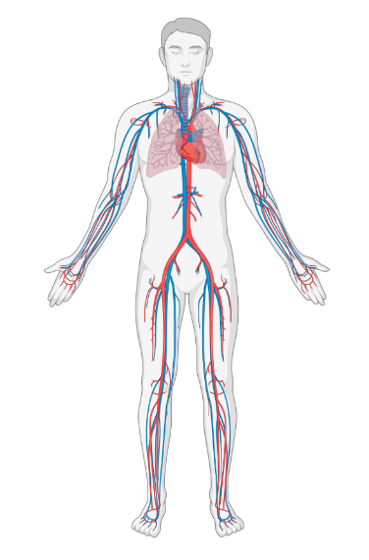
Stora och lilla kretsloppet
Notes:
Lilla kretsloppet motsvarar syresättningen av blodet via lungorna (i den högra bilden mellan siffrorona 1-5).
Stora kretsloppet motsvarar syresättningen av kroppens olika organ (i den högra bilden mellan sirrorna 8-10).
Övergång till nästa bild:
Finns det saker som begränsar hur mycket syre vi kan ta upp?

Slide 8
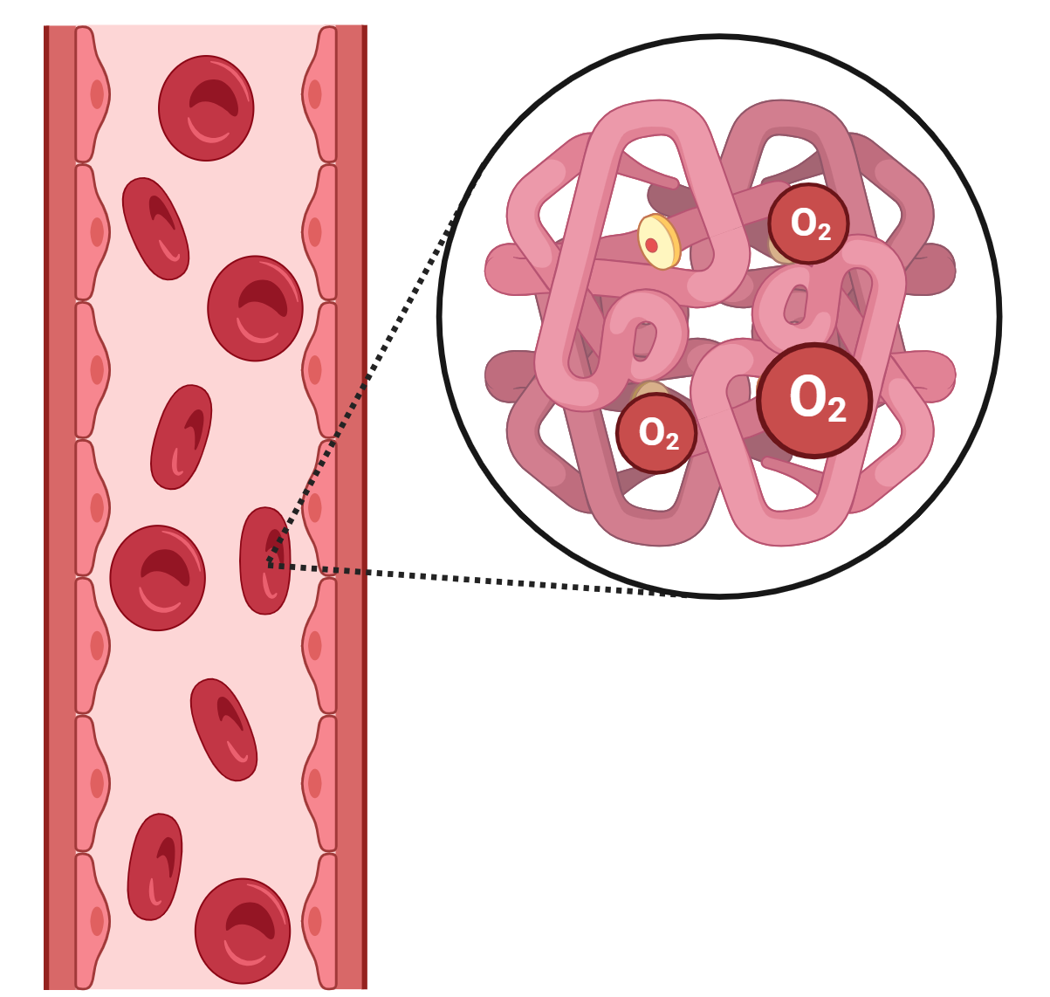

Vad begränsar syreupptagningen?
järn
Har lungornas storlek betydelse?
Nej, men om du tränar mycket kondition kommer kapaciteten att ta upp syre att öka. VO2max är ett mått som kan öka.
Har mängden hemoglobin betydelse?
Ja, ju mer hemoglobin desto bättre transport av syre till behövande muskler.
Om du har järnbrist kommer du lättare att bli trött
Om du tränar på hög höjd kommer du att öka mängden röda blodkroppar och därmed mängden hemoglobin (kroppens anpassning för lägre lufttryck på hög höjd). EPO-hormonet påverkar detta.
syrgas
hemoglobin
Illustration: BioRender.com
Fotot: ARochau - stock.adobe.com
Notes:
Koppling till biologi – där går man in på förklaringar till dessa korta svar som ges i bilden:
Maximal syreupptagningsförmåga är inte korrelerat med storleken på lungorna, men på kapaciteten att ta upp syre.
Extra information: VO2max mäts i ml syre per kg kroppsvikt per minut. I det ingår både upptaget av syre i lungorna, hur effektivt hjärtat och blodcirkulationen fungerar samt hur bra musklerna är på att använda syret (för att tillverka ATP).
Hemoglobin är ett protein (som består av fyra peptidkedjor) som binder till sig syre via fyra platser i proteinet där järnatomer sitter inbäddade (järnet är syrebindande). I varje röd blodkropp finns miljontals hemoglobinmolekyler.
Hormoner som reglerar hemoglobinnivåer (EPO) är kopplade till produktionen av röda blodkroppar
Lufttrycket är lägre på hög höjd, vilket leder till att mindre syre ”trycks in” i blodet när man andas in luften
Övergång till nästa bild:
Vilken betydelse har hjärtat?

Slide 9

Är hjärtat en begränsande faktor?
Antal slag per minut (HF, hjärtfrekvens = pulsen)
Volym blod per slag (SV, slagvolym)
Minutvolym (MV) = Slagvolym x Hjärtfrekvens
MV = SV x HF
MV = SV x HF
Före träning
Efter träning
Notes:
Hjärtat är en begränsande faktor för hur snabbt hjärnan och muskler kan få tillgång till nytt blod.
Minutvolym är ett mått på hur mycket blod som hjärtat pumpar ut per minut.
Om vi säger att en vuxen person behöver få ut 5 liter blod varje minut för att kroppen ska få tillräckligt med syre innebär det att hjärtat måste ”fixa det”.
Hur detta uppnås kan variera. Bilden visar två olika varianter:
Röda pilar visar ett exempel där varje hjärtsammandragning ger en stor volym blod – t ex 100 ml.
Då räcker det med 50 pulsslag per minut för att få ut 5 liter blod varje minut.
De gråa pilarna visar ett annat exempel. Där är slagvolymen mycket mindre – t ex 60 ml, vilket då gör att pulsen för den personen måste vara mycket större för att ge de 5 liter blod som krävs. Pulsen blir i detta fallet 5000 ml/60 ml = ca 80 pulsslag per minut.
Man kan alltså uppnå samma minutvolym på olika sätt.
Skillnaderna i minutvolym varierar från person till person både i vila och vid ansträngning.
Skillnaderna beror både på genetik/ärftlighet, men framförallt på hur tränat hjärtat är.
Varje gång du blir andfådd och får ökad puls av fysisk aktivitet, tränar du hjärtat.
Ditt hjärta blir då starkare, slagvolymen ökar och det behöver inte slå så många slag för att få ut samma mängd syresatt blod
Fun fact:
Bild till höger används ofta för att illustrera hjärta/puls – symbolen i mitten på hjärtat är för EKG, en metod som mäter hjärtats elektriska aktivitet när det drar ihop sig och slappnar av.
Slagvolymen påverkas av hjärtats koordinerade ihopdragning och avslappning i förmak och kammare. Klaffar mellan hjärtats rum har också stor betydelse för hur effektivt blodvolymen kan tryckas ut i cirkulationssystemet.
Övergång till nästa bild:
Pulsen, eller HF – hjärtfrekvensen, ändras i olika situationer.

Slide 10
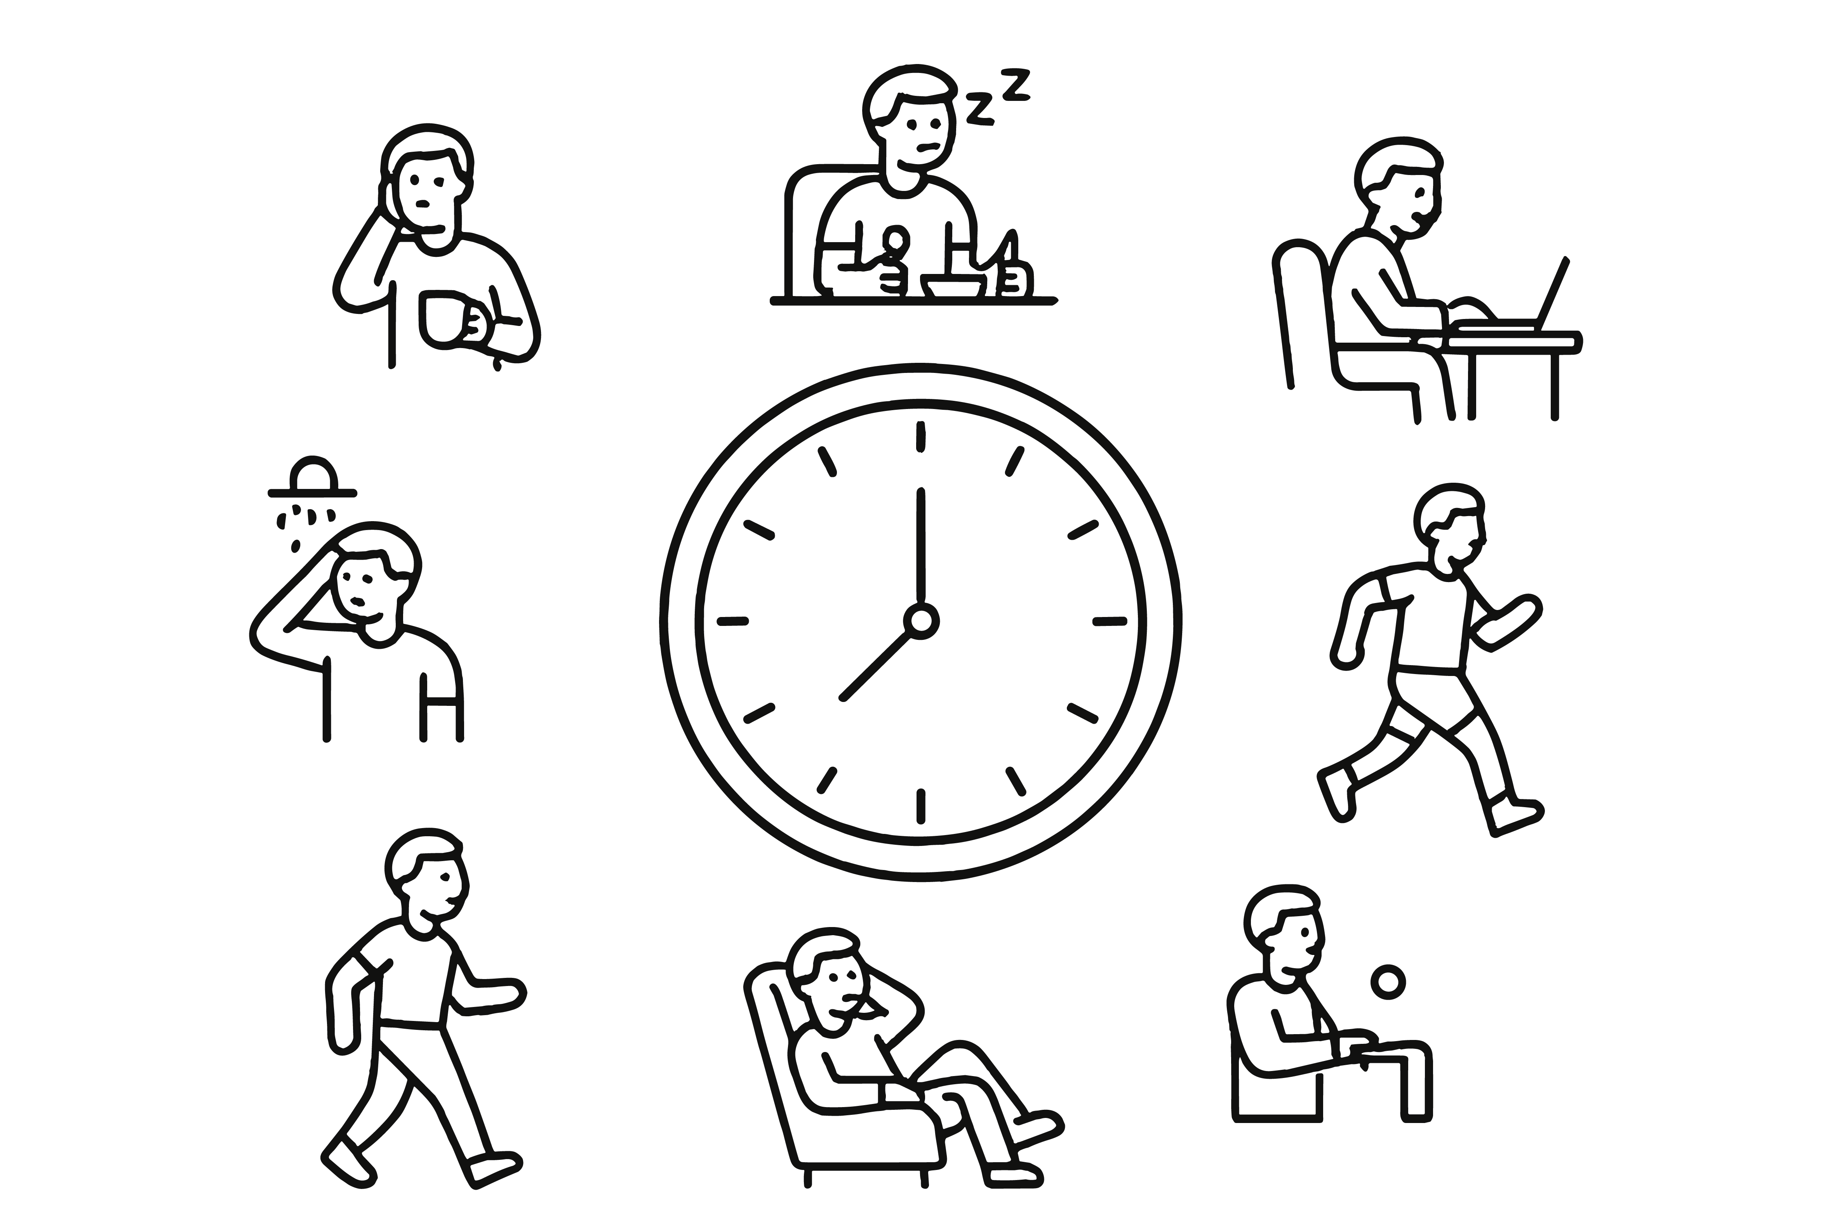
Olika HF-värden (puls-värden)
HF mäts i slag/minut
HFvila = den puls du har när du är i total vila.
HFmax = så fort ditt hjärta kan slå = ca 208 – (0,7 x ålder)
HFarbete = pulsvärdena mellan din HFvila och HFmax
Notes:
Pulsen varierar över dygnet och beroende på vad du gör.
Vilopulsen kan fungera som mätverktyg för konditionsutveckling.
Vilopulsen sjunker ju mer vältränad du är på grund av att slagvolymen ökar.
Om din vilopuls är högre än du brukar ha kan det bero på stress, mardrömmar eller att du håller på att bli sjuk (en förkylning på gång).
Maxpulsberäkningen har en felmarginal på +/- 20 slag.
Maxpulsen förändras inte märkbart av träning, den beror mer på åldrandet.
Övergång till nästa bild:
Pulsen påverkas av dygnsrytmens hormonsvängningar.

Slide 11
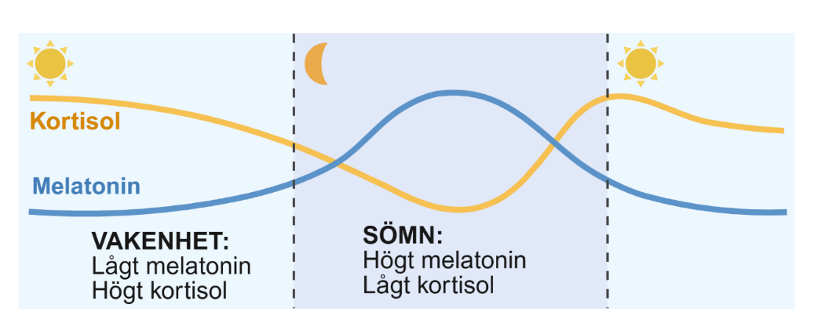
Puls och kortisol hör ihop
Illustration: BioRender.com
Notes:
Pulsen påverkas av vad man gör under dagarna, men även av sömncykeln och de hormoner som styr den.
Lägst puls har man under djupsömnen.
Kortisolnivåerna stiger fram mot morgonen och gör att vi vaknar – och då stiger pulsen.
Pulsen påverkas alltså en hel del av hormonet kortisol.
Är man psykiskt stressad – då har HPA-axeln aktiverats och höjt kortisolnivåerna, och din puls ligger på lite högre nivåer än när du är avslappnad.
Det kan vara bra att tänka på när vi undersöker vår puls, kanske är vår puls mer påverkad av psykisk stress en dag än en annan – då blir det något att ta hänsyn till när man ska jämföra värden för exempelvis vilopuls.
Något att tänka på när man diskuterar felkällor vid pulsmätningar t ex.
Övergång till nästa bild:
Dags att röra på oss.

Slide 12
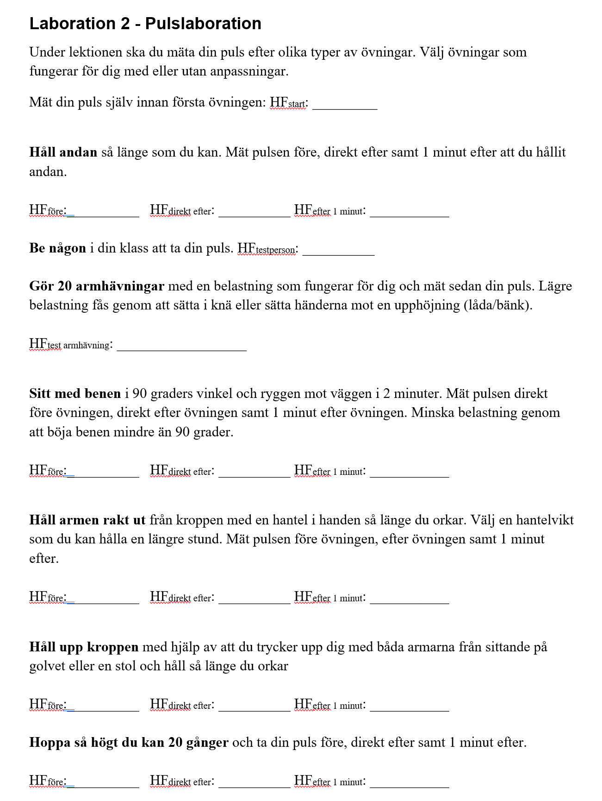
Laboration 2 - Pulslabben
Mät puls före/efter olika typer av övningar
Välj övningar som fungerar
(med eller utan anpassningar)
Tänk efter själv
Varför blev dina pulsvärden som de blev efter de övningar du prövade?

Slide 13
Till nästa gång!
Skriv in dina reflektioner om laboration 2 i laborationshäftet
Läs om syreupptag och BDNF i teorihäftet
Testa ytterligare en vardagsmotionsaktivitet (fyll i vad du testar i laborationshäftet)

